Slide 1
Systém pre dlhodobú správu zadaní úloh
Filip Piták, 3AIN 2022/2023

Slide 2
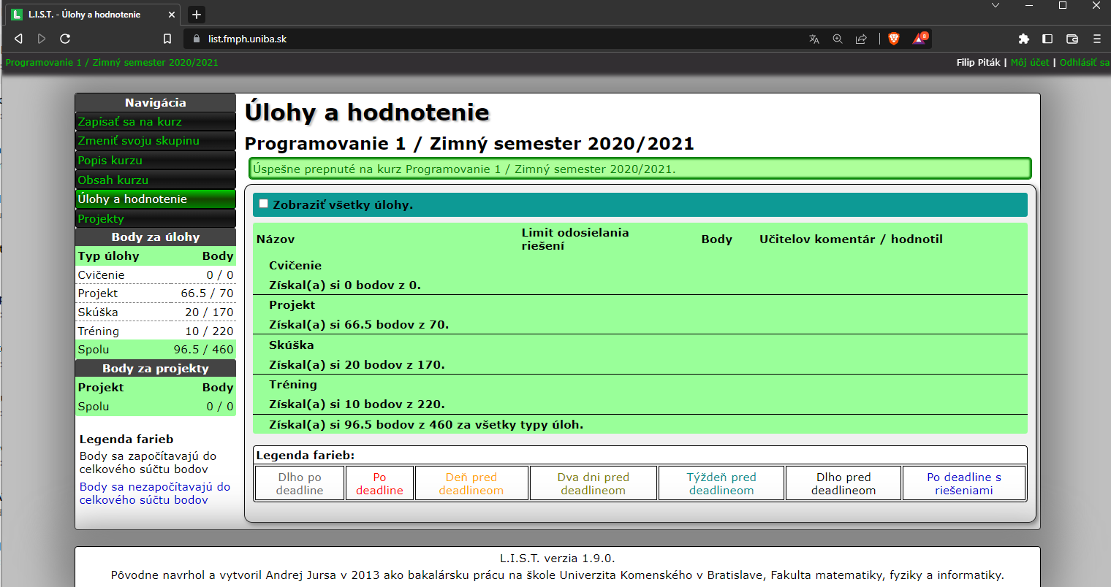
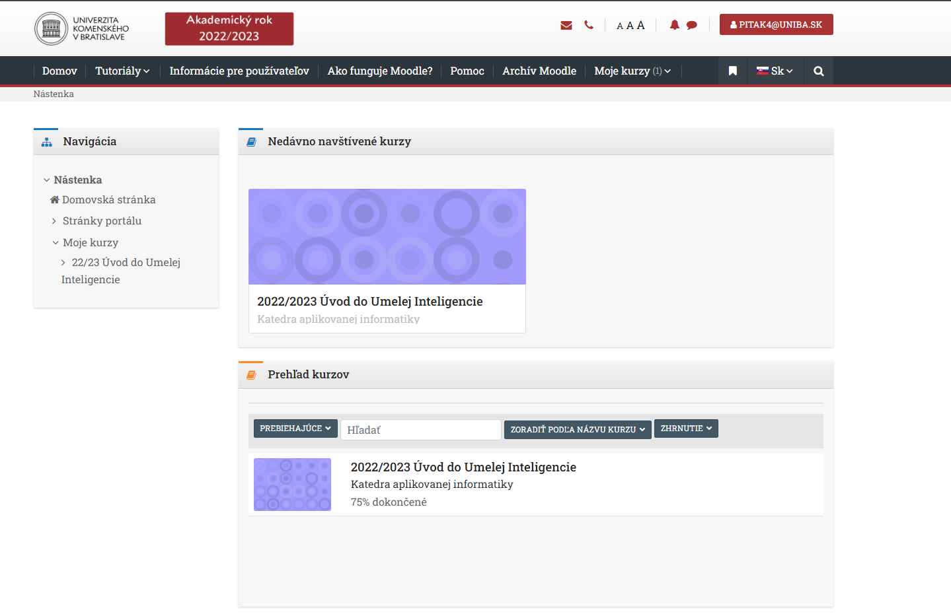
Motivácia

Slide 3
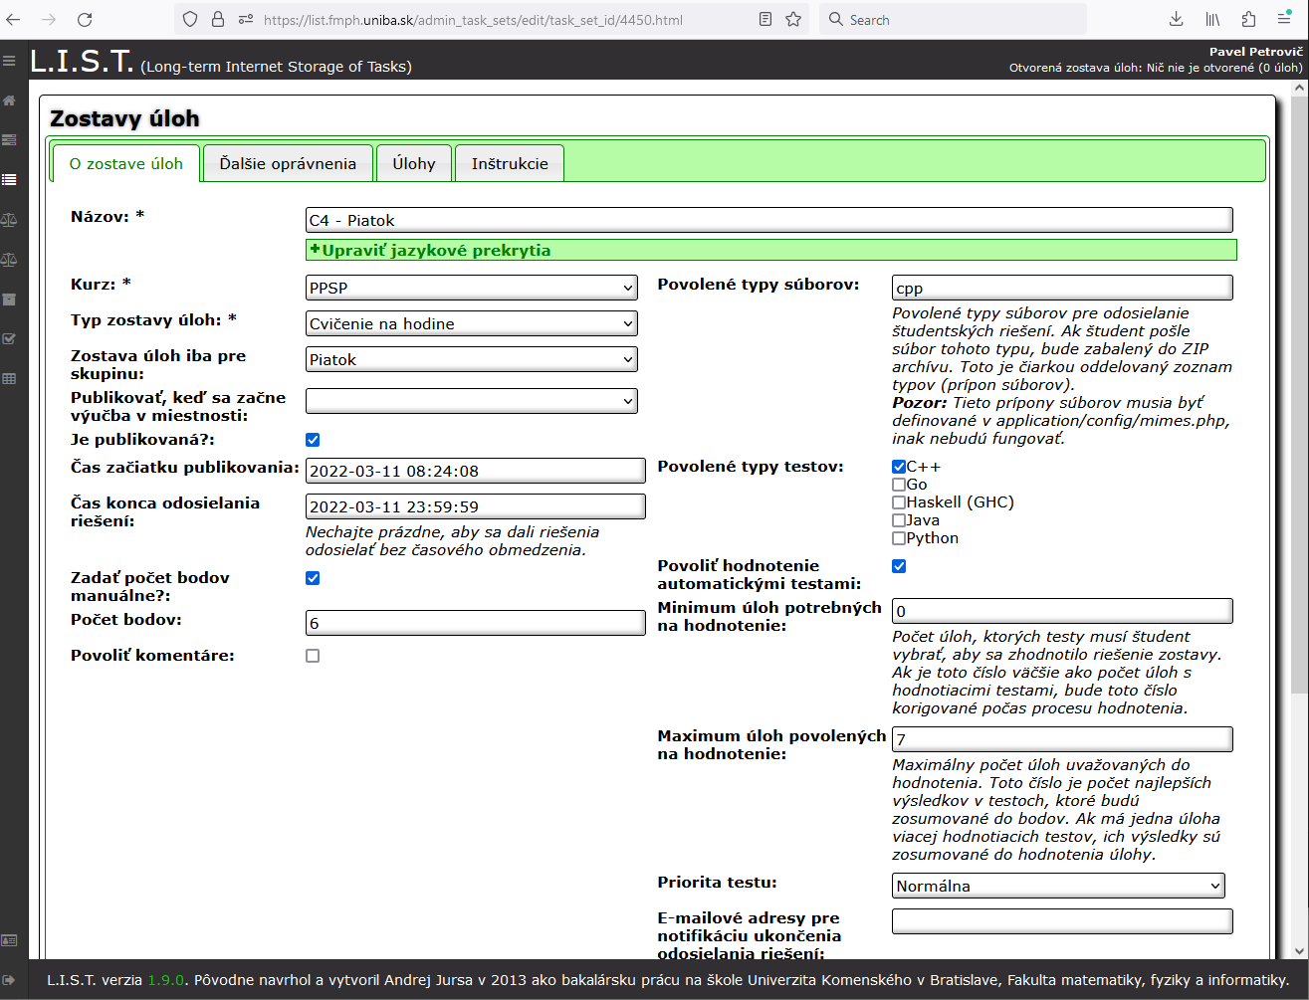
Cieľ
Návrh modulárnej architektúry
Ušiť na mieru riešenie
Zadefinovať štruktúru a základy systému
Pilotná verzia so základom architektúr

Slide 4
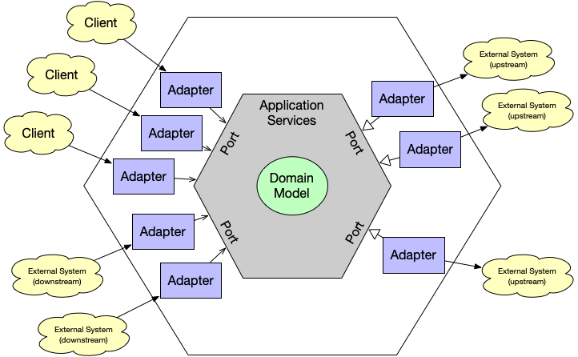
Základ systému
DDD & Hexagonal Architecture
Biznis logika a model systému zodpovedá doméne
Architektúra systému s komunikáciou prostredníctvom portov
SpringBoot Framework
Automatizovaný mechanizmus pre komunikáciu
Podpora pre podnikové aplikácie ako náhrada pre JavaEE
Angular Framework
Single-page webové aplikácie

Slide 5
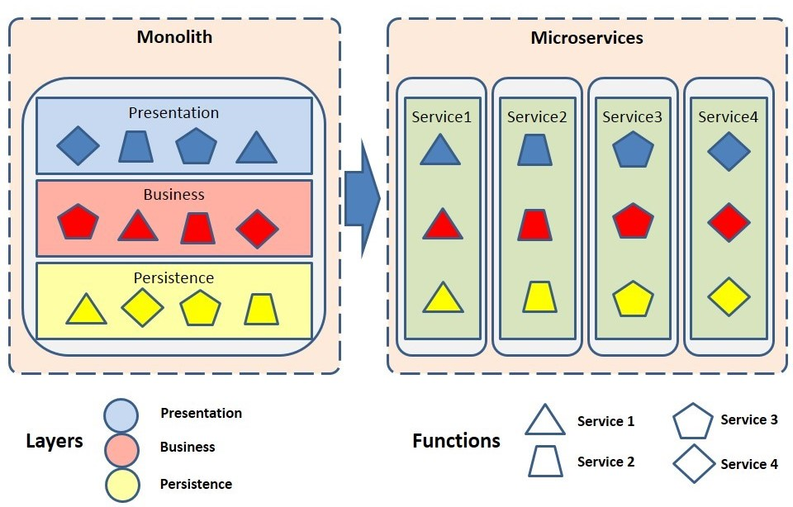
Spracovanie Modularity

Slide 6
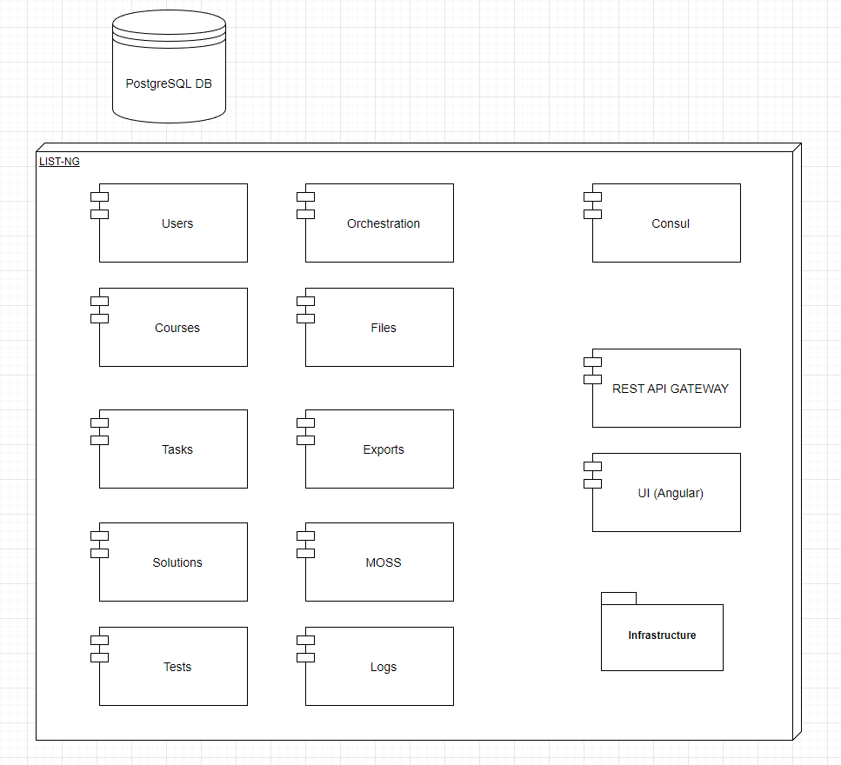
Spracovanie Modularity
Moduly so stanoveným rozsahom zodpovedností
Skladba modulov na podmoduly API, application a domain
Ľahko rozšíriteľné

Slide 7
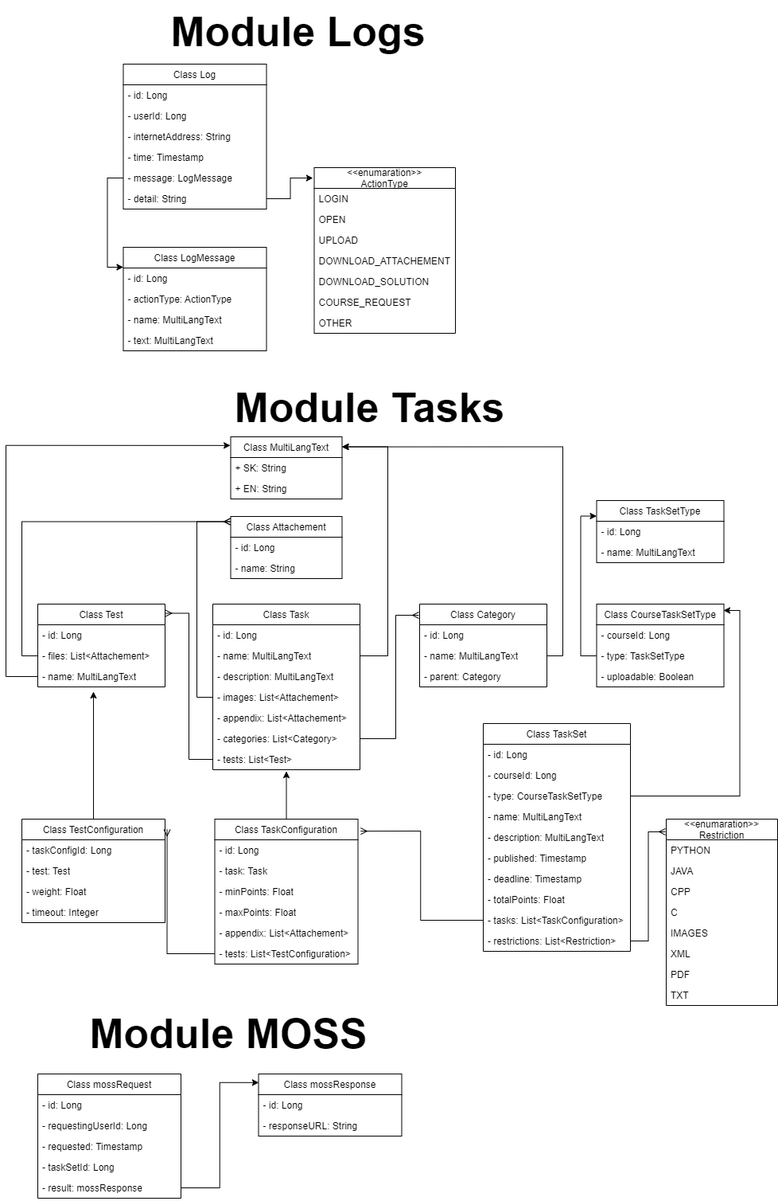
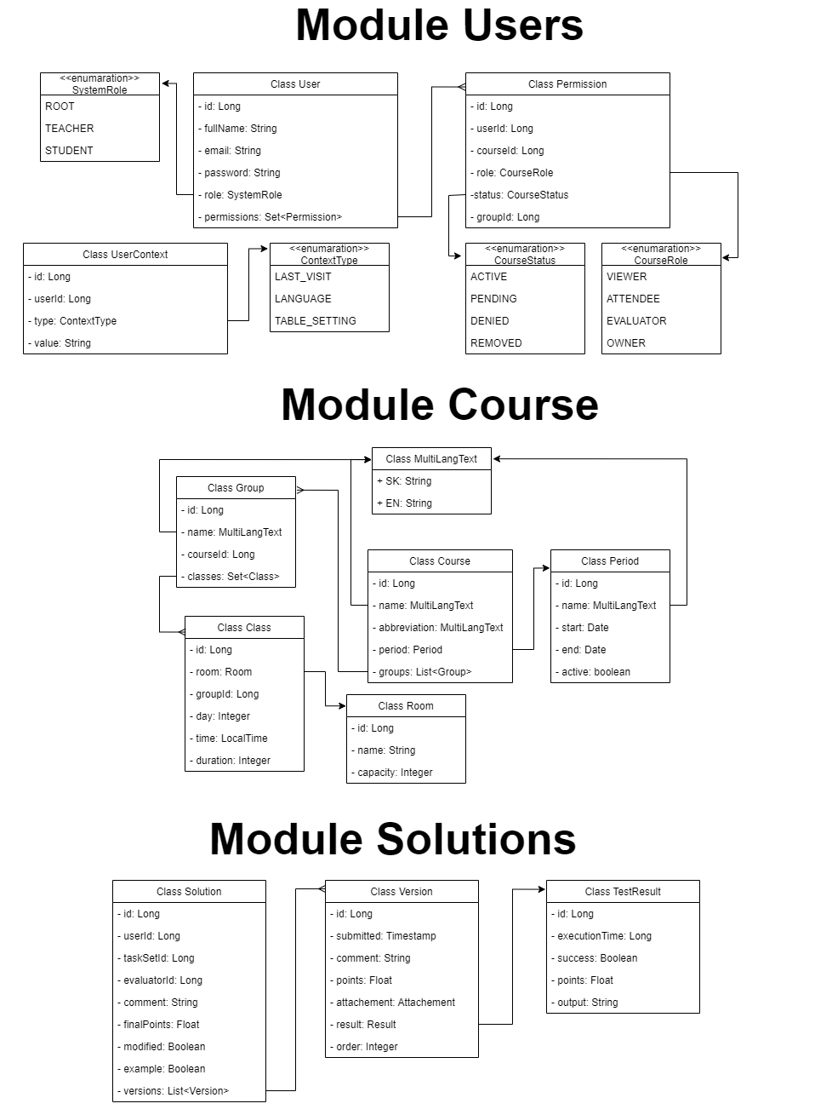

Slide 8
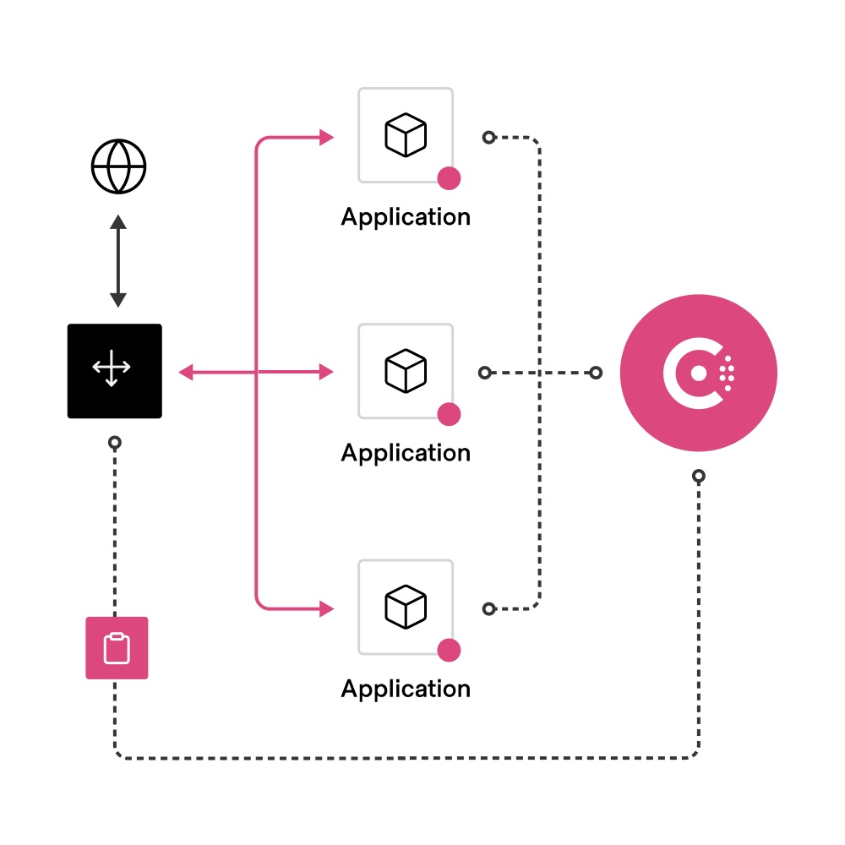
Komunikácia modulov
Autodiscovery služieb s Consul
Load-balancing
Automatický mechanizmus

Slide 9
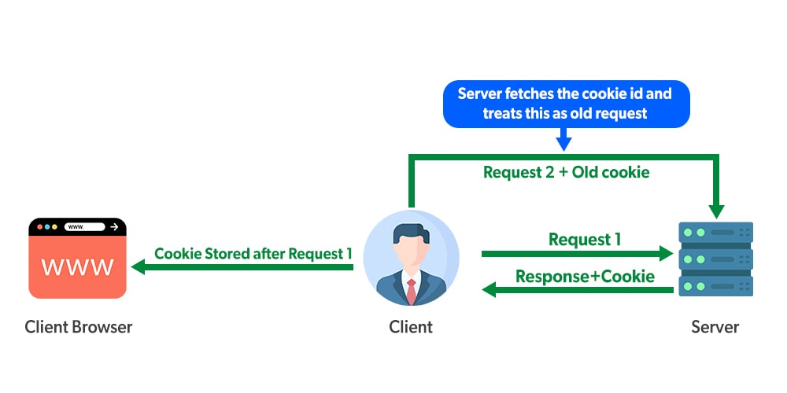
BezpeCNOST a oprávnenia
ˇ
ˇ

Slide 10
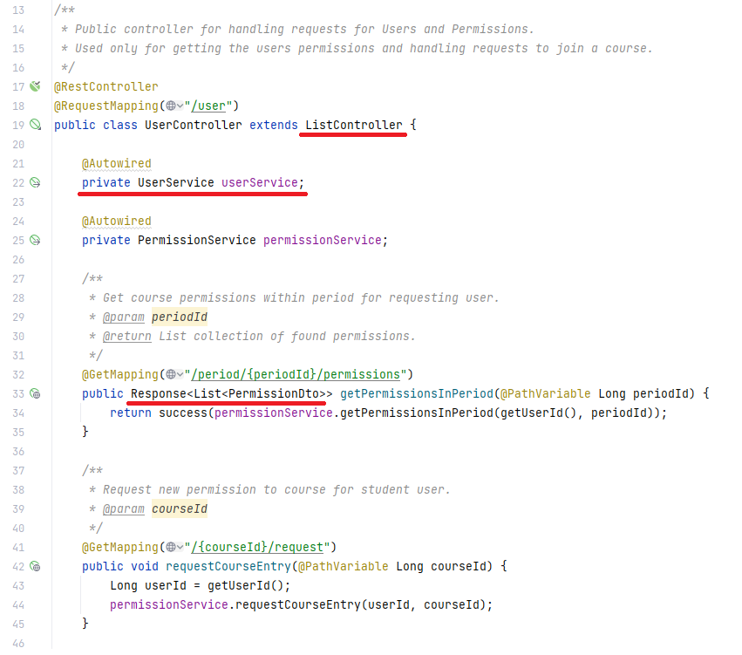
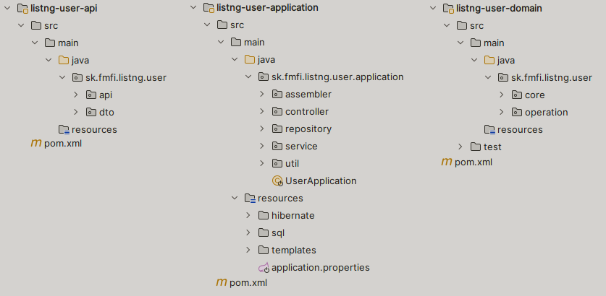
Implementacné Normy
ˇ

Slide 11
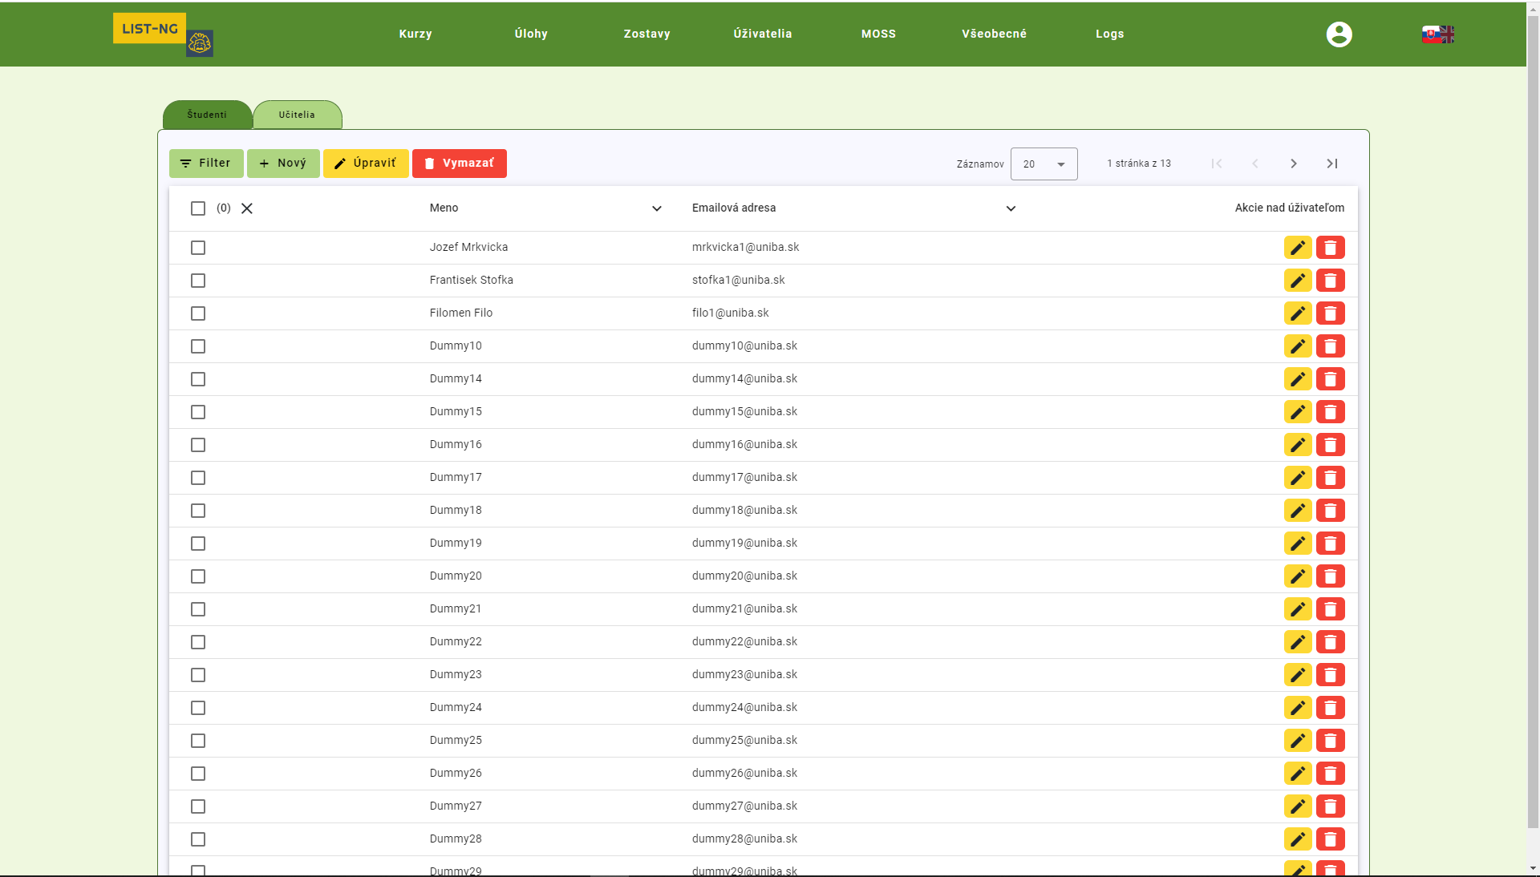

Slide 12
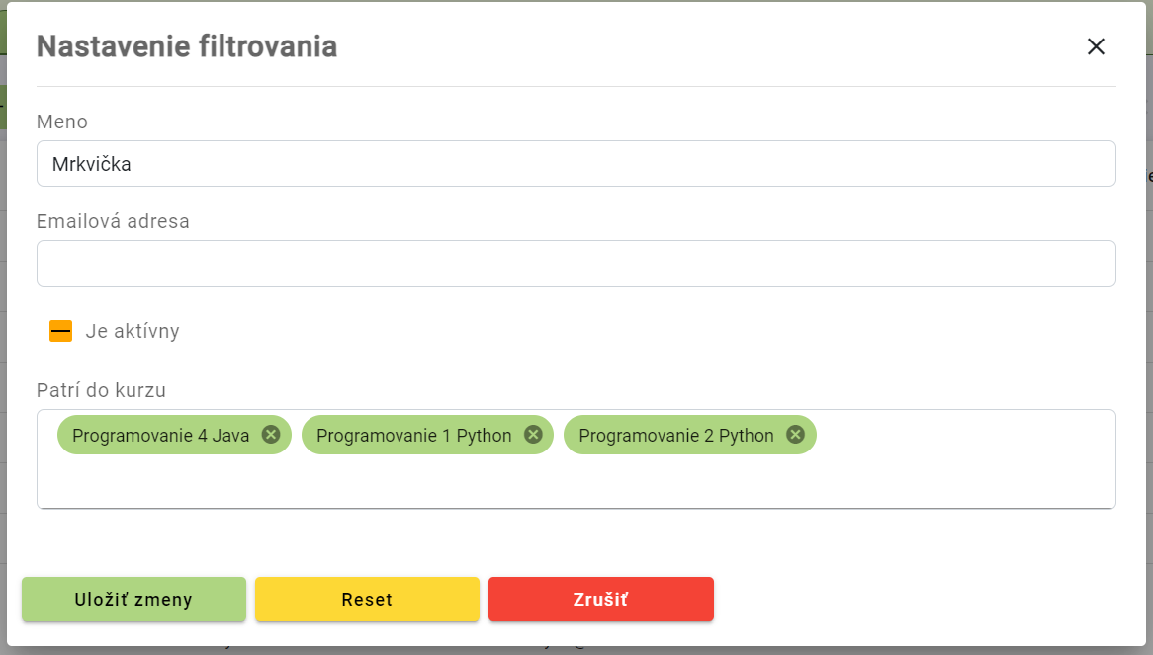
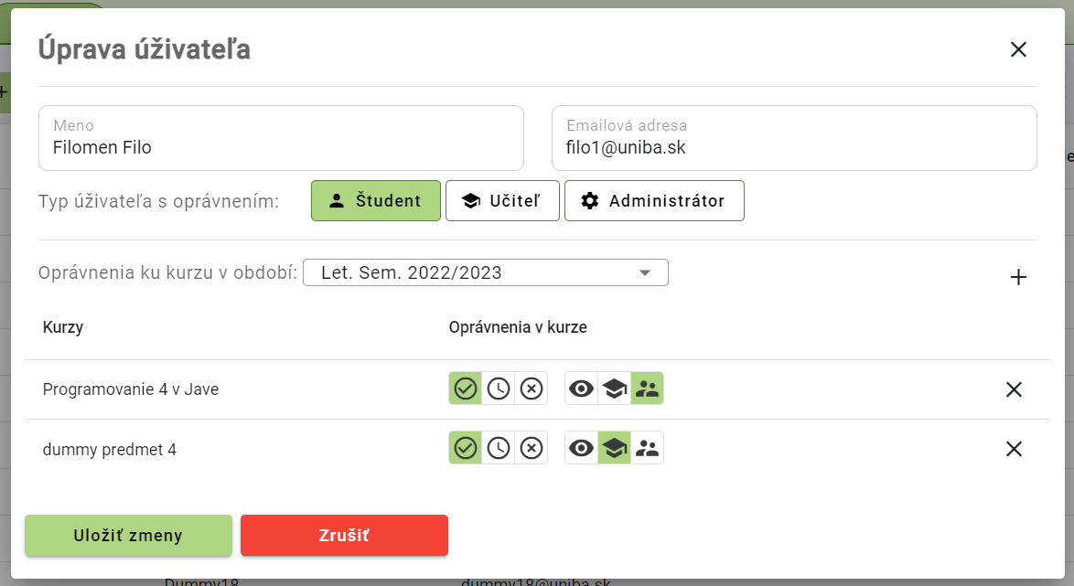

Slide 13
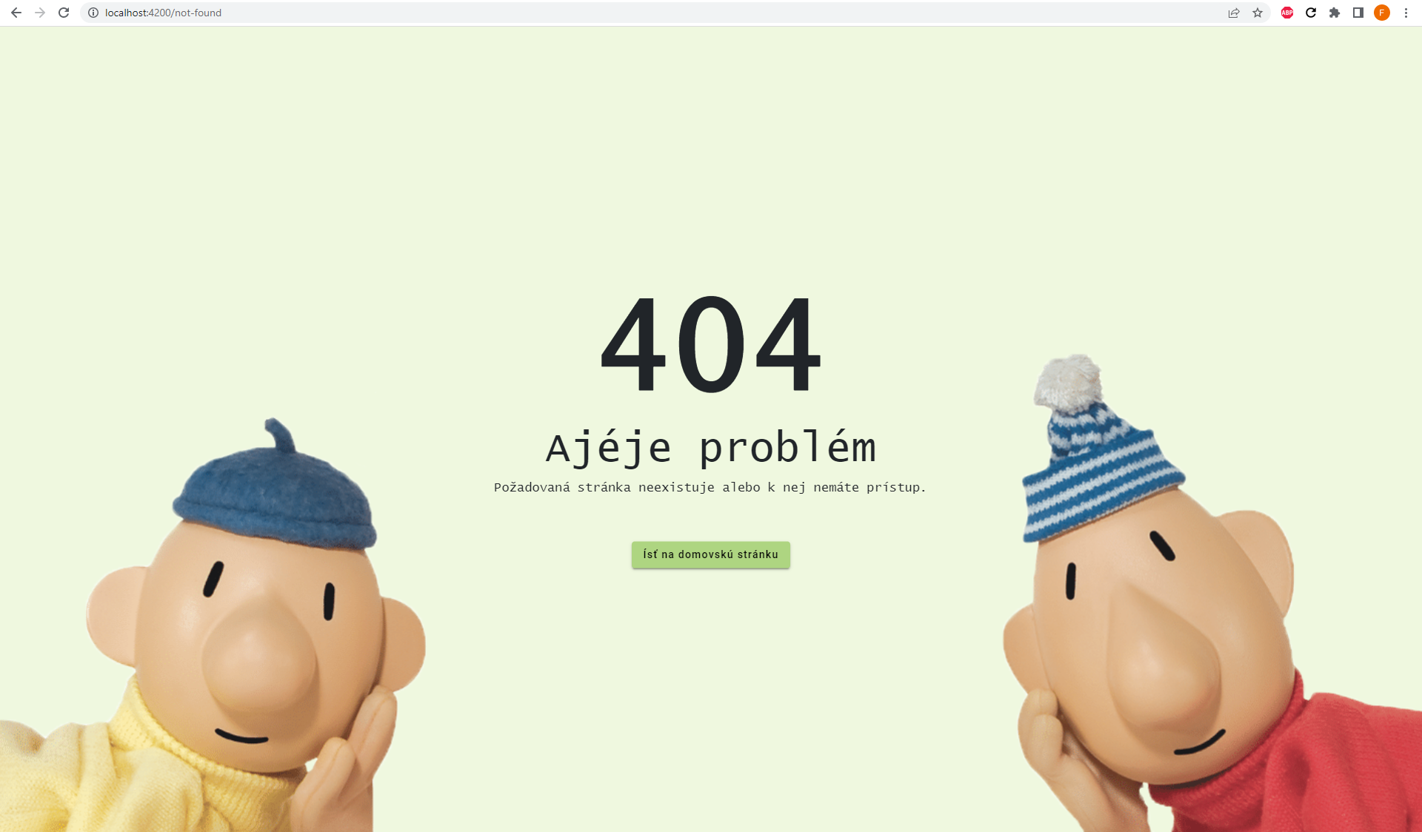
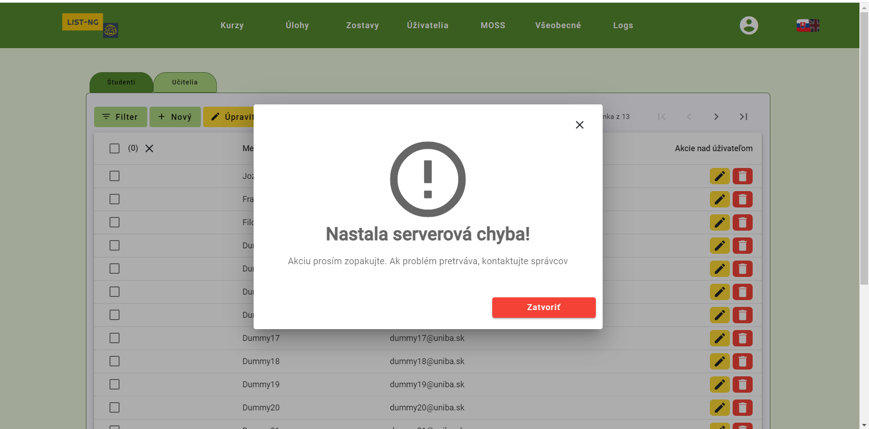
Spracovanie chýb

Slide 14
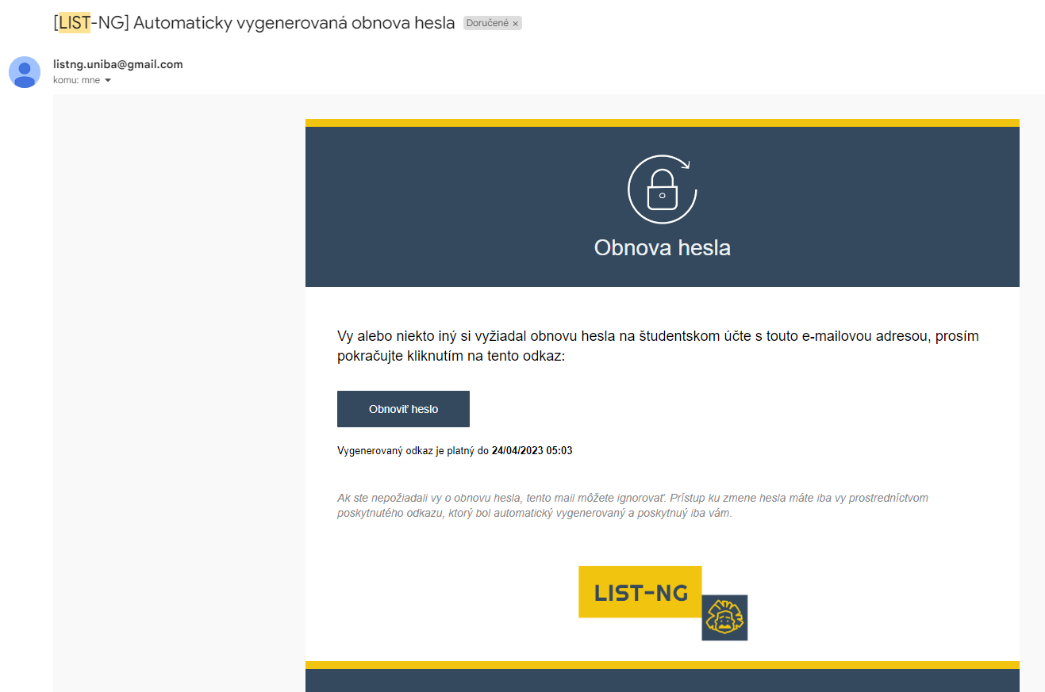
EMAIL s predlohou

Slide 15
Prínosy
Infraštruktúra systému
Ľahko rozšíriteľný projekt
Štruktúra a mechanizmy používateľského rozhrania
Správa používateľov, kurzov, období, miestností, skupín
Založenie, návrhovanie a práca na rozsiahlom systéme
Správa prostredia pre nasadenie
Vzorový projekt pre jednoduché zapojenie použitých technológií

Slide 16
Dakujem za pozornost
ˇ
ˇ

